Slide 1
Servicios de Internet
Navegadores

Slide 2
Principales navegadores

Slide 3
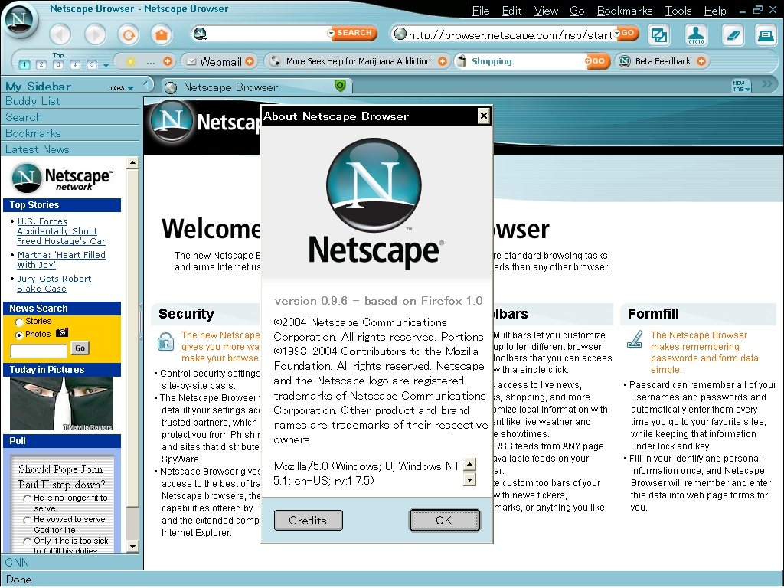
Primeros navegadores
Netscape

Slide 4
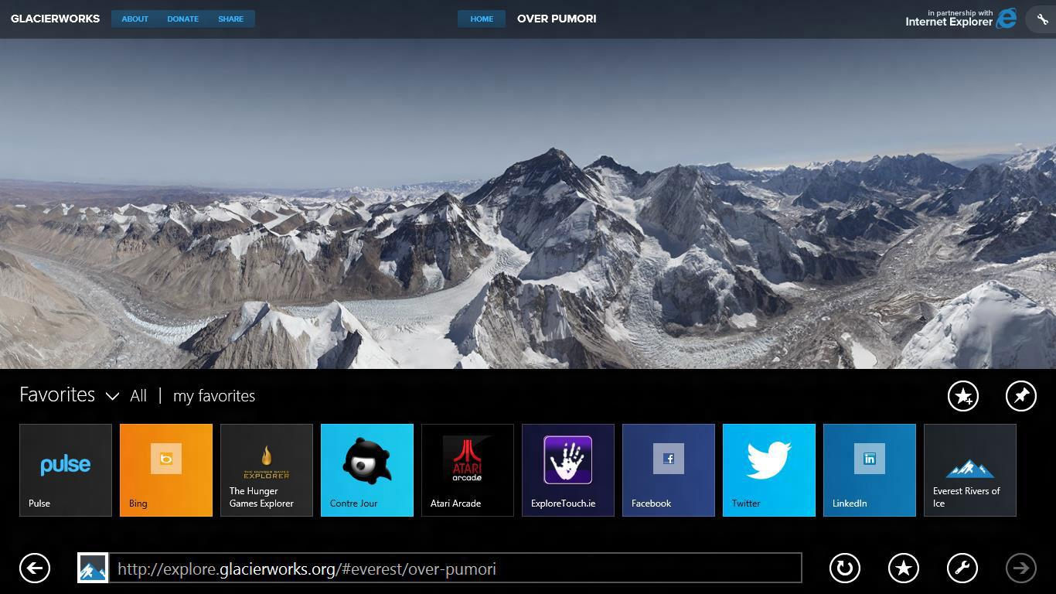
Principales navegadores
Internet Explorer 11

Slide 5
Principales navegadores
Mozilla Firefox

Slide 6
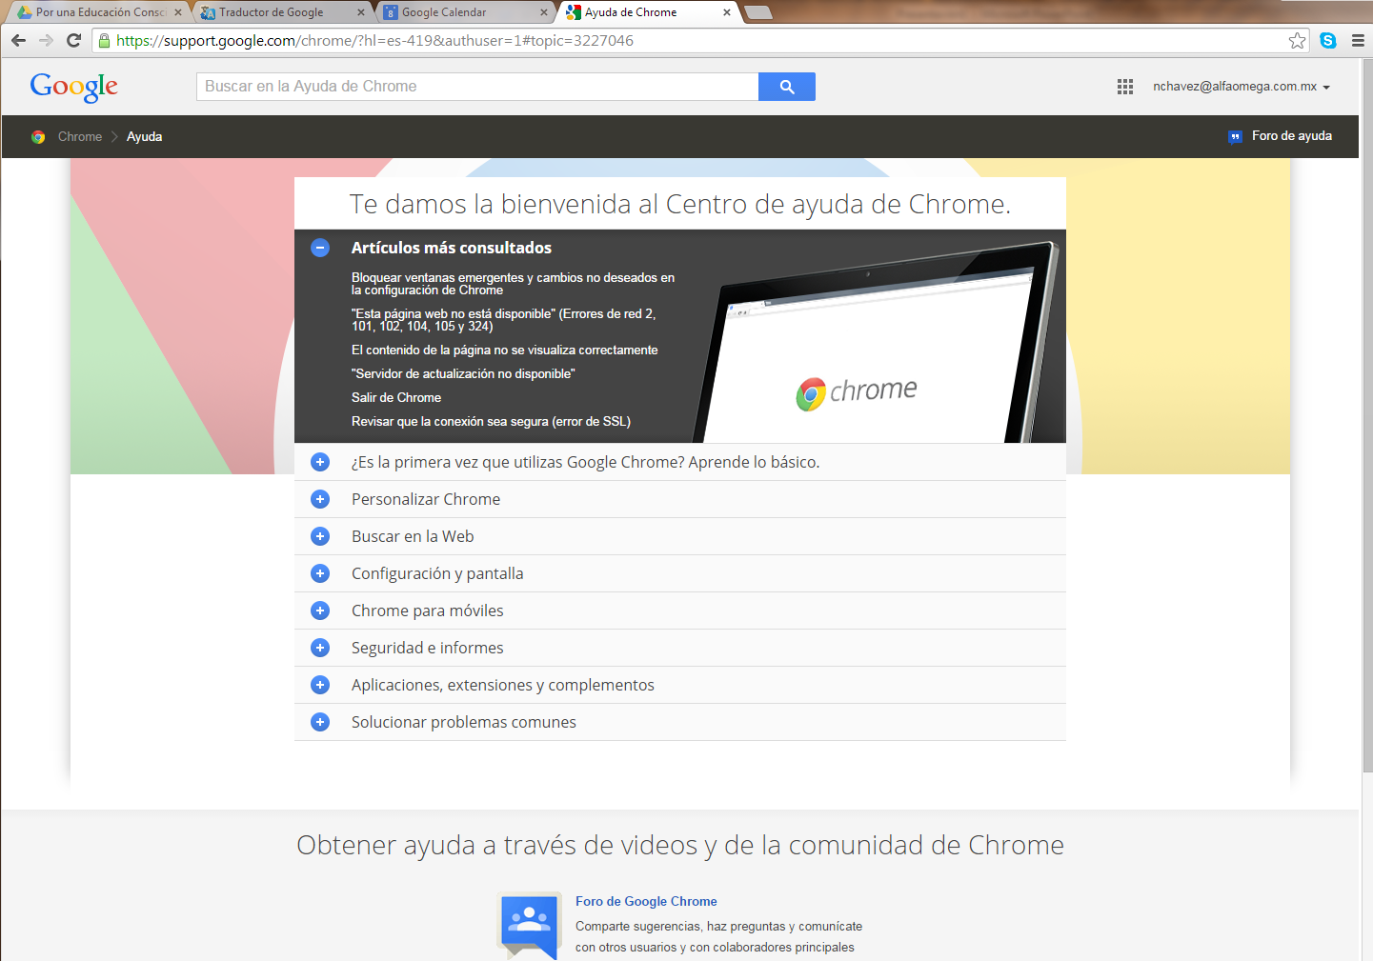
Principales navegadores
Chrome

Slide 7
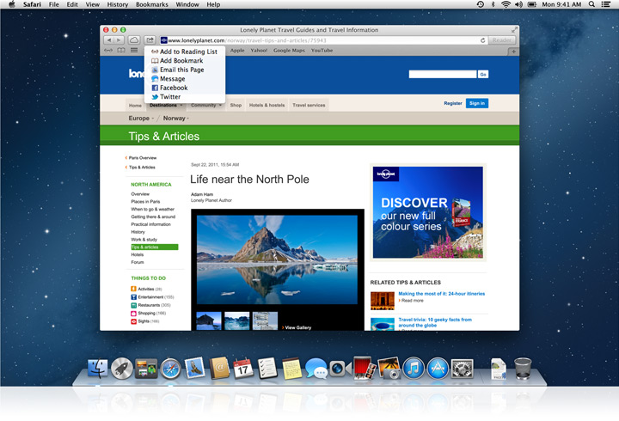
Principales navegadores
Safari

Slide 8
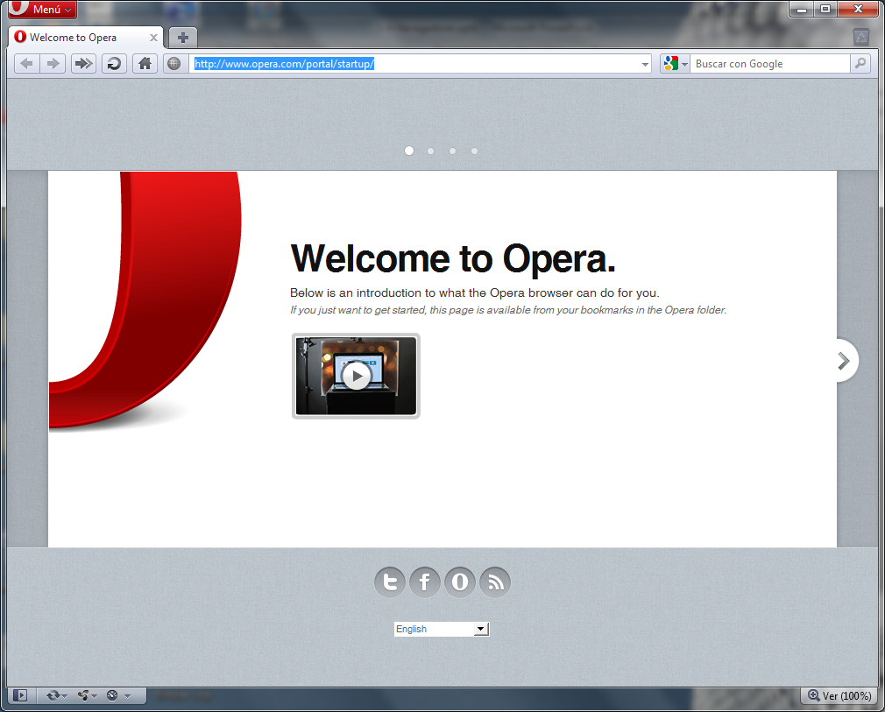
Principales navegadores
Opera

Slide 9
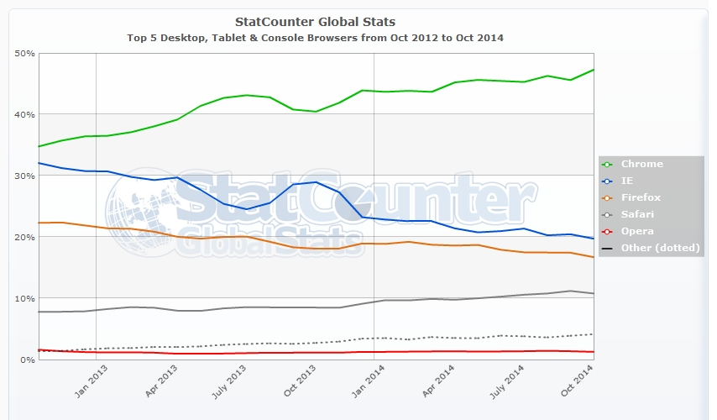
http://gs.statcounter.com/#browser-ww-monthly-201210-201410

Slide 10
Navegadores
El concepto de trabajo de pestañas y las funcionalidades Web de los navegadores actuales mejoran su rendimiento y forma de trabajo, debido a que permite mantener diferentes sitios abiertos al mismo tiempo, en una misma ventana.
Los navegadores se encuentran en actualización constante. Es bueno mantenerse al tanto de las modificaciones y mejoras que realizan las empresas creadoras.

